Slide 1
AVL Aumentada
Rank · Select · Range Aggregation em O(log n)
Estruturas de Dados — Grupo 16
Universidade Federal do Pampa · 2026
Parte 1 Código e implementação
Parte 2 Experimentos e gráficos

Slide 2
Estrutura do Nó — AVL Aumentada
Campos do nó:
key — chave inteira
left, right — filhos
height — altura da subárvore
size — nº de nós na subárvore
subtree_sum — soma das chaves
Invariantes mantidos:
BST: esq < raiz < dir
AVL: |h_esq − h_dir| ≤ 1
size = size(esq) + size(dir) + 1
sum = sum(esq) + sum(dir) + key
@dataclass class Node: key: int left: Node | None = None right: Node | None = None height: int = 1 size: int = 1 subtree_sum: int = 0 def __post_init__(self): self.subtree_sum = self.key

Slide 3
Rotações e Invariantes Aumentados
Por que a ordem importa:
Na rotate_right(A):
1. update(A) — recalcula com filhos já corretos
2. update(B) — usa size(A) já correto
Se invertida (B antes de A):
B.size conta A duas vezes!
size(B) = size(A_errado) + size(C) + 1
Rotações duplas (LR / RL):
= duas rotações simples em sequência
ordem correta preservada em cada etapa
Resultado:
size e subtree_sum sempre consistentes
após qualquer rebalanceamento
def rotate_right(A: Node) -> Node: B = A.left # novo pai A.left = B.right # realoca filho update(A) # 1º: A (folha) B.right = A update(B) # 2º: B (usa A) return B
update(node) recalcula height, size e subtree_sum a partir dos filhos — O(1) por chamada

Slide 4
Operações Aumentadas — O(log n)
rank(k)
select(i)
range_agg(a,b)
Conta nós menores que k. Percorre da raiz: k > raiz → rank = size(esq)+1 + rank(dir,k) k < raiz → rank = rank(esq, k) k = raiz → rank = size(esq)
Devolve a i-ésima chave em ordem. r = size(esq) + 1 i < r → select(esq, i) i > r → select(dir, i−r) i = r → raiz.key
Soma as chaves no intervalo [a,b]. Desce recursivamente: se [a,b] cobre subárvore → subtree_sum senão combina esq + raiz + dir (sem varredura linear)
BST ingênua: rank/select/range_agg percorrem toda a árvore → O(n) AVL aumentada: usa size e subtree_sum armazenados → O(log n)

Slide 5
Testes e Validação
Suite de testes unitários (unittest):
test_avl_aumentada.py — invariantes AVL, size, subtree_sum após cada op
test_bst_ingenua.py — rank/select/range_agg na BST baseline
test_executar_trace.py — pipeline completo de leitura de trace
Validação contínua durante experimentos:
--validate-every N chama validate_invariants() a cada N operações
verifica: ordem BST, balanço AVL, size, subtree_sum em toda a árvore
Cenários de estresse:
inserção ordenada → BST degenera em lista (h = n)
inserção embaralhada + remoções → AVL mantém h ≤ 1,44 log₂ n
Rastreabilidade:
trace .trace → execute_trace() → saída .out comparável com .expected

Slide 6
Parte 2
Experimentos e Análise dos Gráficos
Grupo 16 · dataset: osm_cellids_800M · mix=35:30:35 · theta=0.6 · seed=16

Slide 7
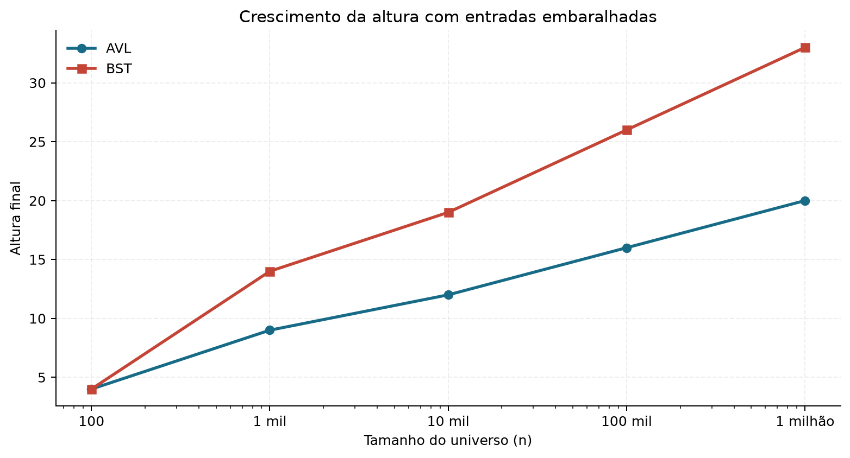
Crescimento da Altura
O que o gráfico mostra:
Altura final após n inserções embaralhas (shuffle).
AVL (azul):
cresce como ≈ 1,44 log₂ n
n=1M → h ≈ 29
BST (vermelho):
esperado ≈ 2,5 log₂ n (aleatório)
n=1M → h ≈ 50
Conclusão:
Rebalanceamento AVL garante áltura logarítmica em qualquer sequência de inserções.

Slide 8
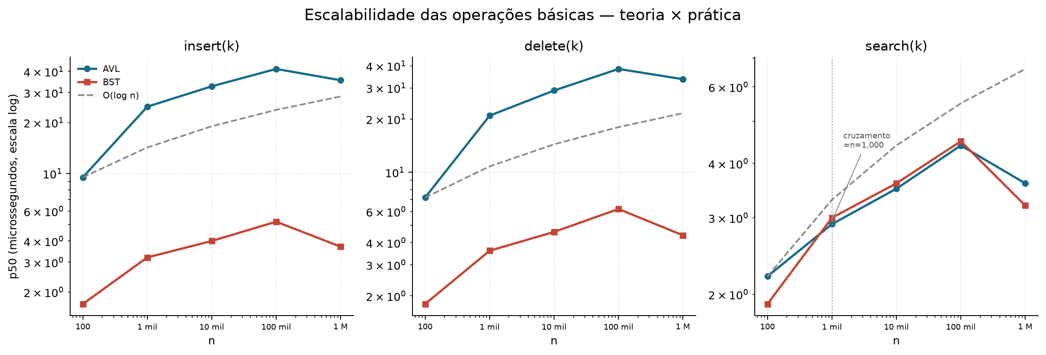
Escalabilidade das Operações Básicas (teoria × prática)
Três painéis: insert, delete, search
Curva cinza: O(log n) ancorada em n=100 na AVL.
Inserção:
AVL ~10× mais lenta que BST (overhead de rotações)
Busca:
Latências próximas; AVL leva vantagem em n grande (árvore mais baixa)
Ambas seguem O(log n):
crescimento sub-linear confirmado empiricamente

Slide 9
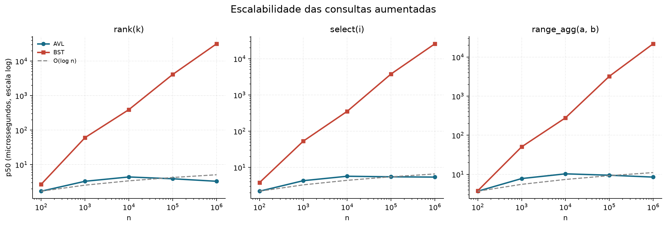
Escalabilidade das Consultas Aumentadas
rank · select · range_agg
AVL (azul):
segue O(log n) — usa size e subtree_sum armazenados
BST (vermelho):
rank/select: O(n) — percorre toda a subárvore para contar
range_agg BST: visita todos os nós no intervalo
Divergência clara:
em n=1M, BST ≈ 1000× mais lenta que AVL no rank
Este é o ganho real da augmentação!

Slide 10
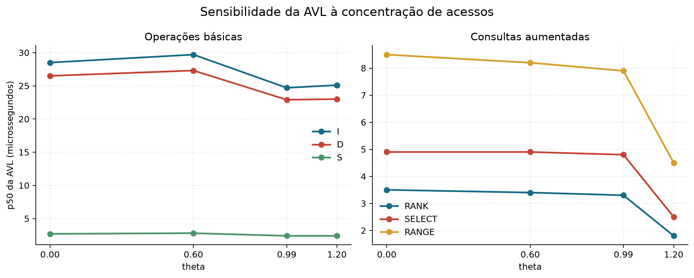
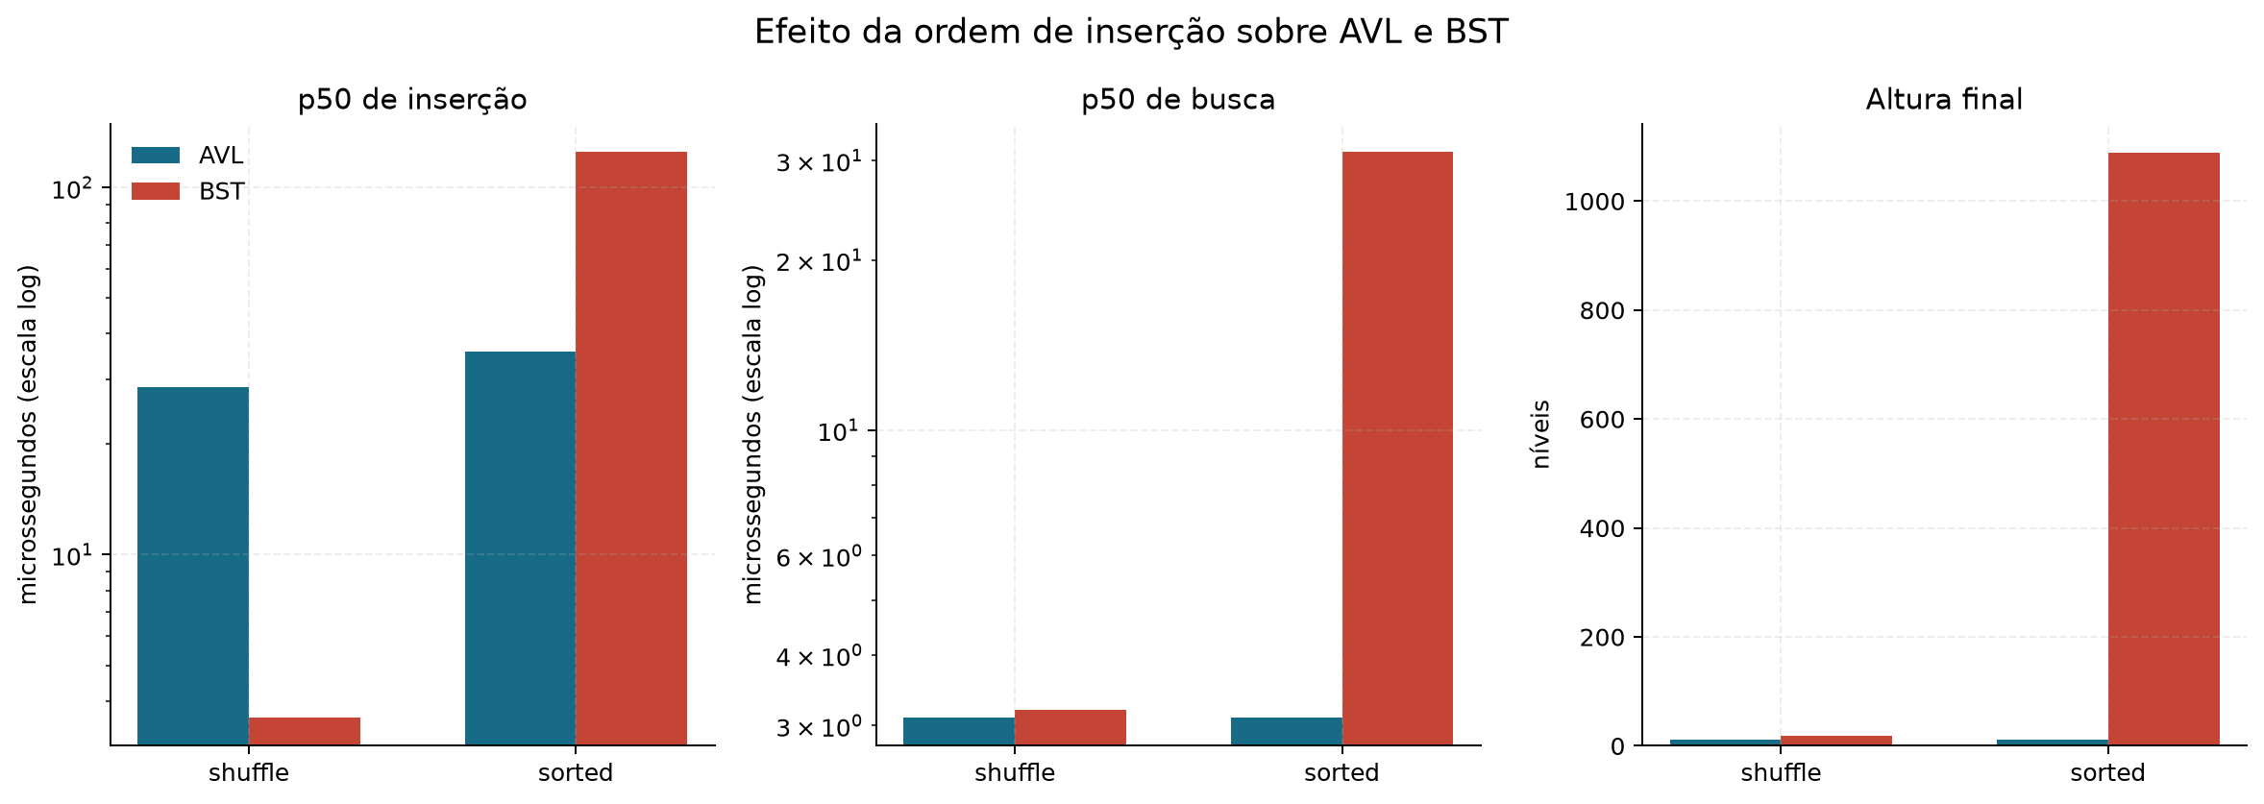
Theta (localidade) e Ordem de Inserção
Theta: θ=1,2 concentra 80% dos acessos em 20% das chaves (Zipfian). Operações na AVL ficam ~30% mais rápidas por localidade de cache (chaves quentes próximas da raiz).
Ordem de inserção: BST sorted degenera (h = n = 1M+). AVL mantém h ≤ 30 em ambos os casos — rebalanceamento torna o pior caso impossível.

Slide 11
Conclusão
Contribuições do trabalho:
AVL aumentada com size e subtree_sum — O(log n) garantido
rank · select · range_agg sem varredura linear
Suite de testes + validação contínua de invariantes
Benchmark em 11 cenários × 2 estruturas × 3 repetições
Resultados experimentais confirmam:
Altura AVL ≤ 1,44 log₂ n em todas as escalas
Consultas aumentadas: AVL até 1000× mais rápida (n=1M)
BST sorted → colapso total (h=n)
Localidade Zipfian (θ=1,2) melhora ~30% a AVL
Trade-off:
Inserção AVL ~10× mais custosa (rotações)
Justificado quando consultas dominam o workload
Obrigado!
Grupo 16 — Estruturas de Dados 2026

